Slide 1
神的儿子，福音的起头
（9）

Slide 2
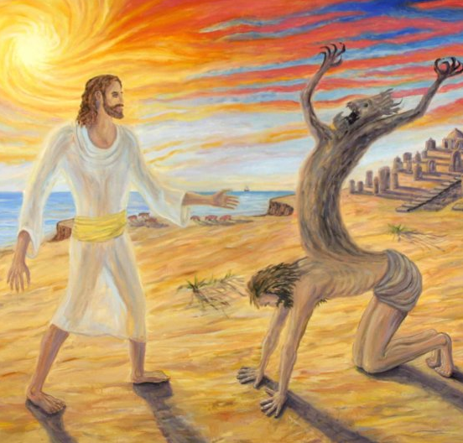
如何从福音的角度看福音书？
可3:7 耶稣和门徒退到海边去，有许多人从加利利跟随他。 3:8 还有许多人听见他所做的大事，就从犹太、耶路撒冷、以土买、约但河外，并推罗、西顿的四方来到他那里。 3:9 他因为人多，就吩咐门徒叫一隻小船伺候着，免得众人拥挤他。 3:10 他治好了许多人，所以凡有灾病的，都挤进来要摸他。 3:11 污鬼无论何时看见他，就俯伏在他面前，喊着说：你是神的儿子。 3:12 耶稣再叁的嘱咐他们，不要把他显露出来。 3:13 耶稣上了山，随自己的意思叫人来；他们便来到他那里。 3:14 他就设立十二个人，要他们常和自
己同在，也要差他们去传道， 3:15 并给他们权柄赶鬼。

Slide 3
如何从福音的角度看福音书？
可3:20 耶稣进了一个屋子，众人又聚集，甚至他连饭也顾不得吃。 3:21 耶稣的亲属听见，就出来要拉住他，因为他们说他癫狂了。 3:22 从耶路撒冷下来的文士说：他是被别西卜附着；又说：他是靠着鬼王赶鬼。 3:23 耶稣叫他们来，用比喻对他们说：撒但怎能赶出撒但呢？ 3:24 若一国自相纷争，那国就站立不住； 3:25 若一家自相纷争，那家就站立不住。 3:26 若撒但自相攻打纷争，他就站立不住，必要灭亡。 3:27 没有人能进壮士家里，抢夺他的家具；必先捆住那壮士，纔可以抢夺他的家。

Slide 4
如何从福音的角度看福音书？
可3:20 耶稣进了一个屋子，众人又聚集，甚至他连饭也顾不得吃。 3:21 耶稣的亲属听见，就出来要拉住他，因为他们说他癫狂了。 3:22 从耶路撒冷下来的文士说：他是被别西卜附着；又说：他是靠着鬼王赶鬼。 3:23 耶稣叫他们来，用比喻对他们说：撒但怎能赶出撒但呢？ 3:24 若一国自相纷争，那国就站立不住； 3:25 若一家自相纷争，那家就站立不住。 3:26 若撒但自相攻打纷争，他就站立不住，必要灭亡。 3:27 没有人能进壮士家里，抢夺他的家具；必先捆住那壮士，纔可以抢夺他的家。

Slide 5
如何从福音的角度看福音书？
可3:20 耶稣进了一个屋子，众人又聚集，甚至他连饭也顾不得吃。 3:21 耶稣的亲属听见，就出来要拉住他，因为他们说他癫狂了。 3:22 从耶路撒冷下来的文士说：他是被别西卜附着；又说：他是靠着鬼王赶鬼。 3:23 耶稣叫他们来，用比喻对他们说：撒但怎能赶出撒但呢？ 3:24 若一国自相纷争，那国就站立不住； 3:25 若一家自相纷争，那家就站立不住。 3:26 若撒但自相攻打纷争，他就站立不住，必要灭亡。 3:27 没有人能进壮士家里，抢夺他的家具；必先捆住那壮士，纔可以抢夺他的家。
创4:3 有一日，该隐拿地里的出产为供物献给耶和华 4:4 亚伯也将他羊群中头生的和羊的脂油献上。耶和华看中了亚伯和他的供物， 4:5 只是看不中该隐和他的供物。该隐就大大的发怒，变了脸色。 4:6 耶和华对该隐说：你为甚么发怒呢？你为甚么变了脸色呢？ 4:7 你若行得好，岂不蒙悦纳？你若行得不好，罪就伏在门前。它必恋慕你，你却要制伏它。

Slide 6
如何从福音的角度看福音书？
可3:20 耶稣进了一个屋子，众人又聚集，甚至他连饭也顾不得吃。 3:21 耶稣的亲属听见，就出来要拉住他，因为他们说他癫狂了。 3:22 从耶路撒冷下来的文士说：他是被别西卜附着；又说：他是靠着鬼王赶鬼。 3:23 耶稣叫他们来，用比喻对他们说：撒但怎能赶出撒但呢？ 3:24 若一国自相纷争，那国就站立不住； 3:25 若一家自相纷争，那家就站立不住。 3:26 若撒但自相攻打纷争，他就站立不住，必要灭亡。 3:27 没有人能进壮士家里，抢夺他的家具；必先捆住那壮士，纔可以抢夺他的家。
创4:8 该隐与他兄弟亚伯说话；二人正在田间。该隐起来打他兄弟亚伯，把他杀了。 4:9 耶和华对该隐说：你兄弟亚伯在那里？他说：我不知道！我岂是看守我兄弟的么？ 4:10 耶和华说：你作了甚么事呢？你兄弟的血有声音从地里向我哀告。 4:11 地开了口，从你手里接受你兄弟的血。现在你必从这地受咒诅。 4:12 你种地，地不再给你效力；你必流离飘蕩在地上。

Slide 7
如何从福音的角度看福音书？
可3:20 耶稣进了一个屋子，众人又聚集，甚至他连饭也顾不得吃。 3:21 耶稣的亲属听见，就出来要拉住他，因为他们说他癫狂了。 3:22 从耶路撒冷下来的文士说：他是被别西卜附着；又说：他是靠着鬼王赶鬼。 3:23 耶稣叫他们来，用比喻对他们说：撒但怎能赶出撒但呢？ 3:24 若一国自相纷争，那国就站立不住； 3:25 若一家自相纷争，那家就站立不住。 3:26 若撒但自相攻打纷争，他就站立不住，必要灭亡。 3:27 没有人能进壮士家里，抢夺他的家具；必先捆住那壮士，纔可以抢夺他的家。
创4:13 该隐对耶和华说：我的刑罚太重，过于我所能当的。 4:14 你如今赶逐我离开这地，以致不见你面；我必流离飘蕩在地上，凡遇见我的必杀我。 4:15 耶和华对他说：凡杀该隐的，必遭报七倍。耶和华就给该隐立一个记号，免得人遇见他就杀他。 4:16 于是该隐离开耶和华的面，去住在伊甸东边挪得之地。

Slide 8
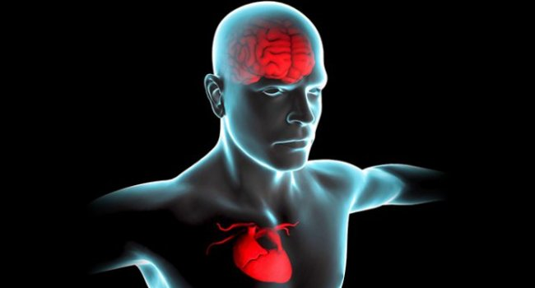
不原谅
懒惰
仇恨
惧怕
自卑
绝望

Slide 9
不原谅
仇恨
自卑
惧怕
懒惰
绝望

Slide 10
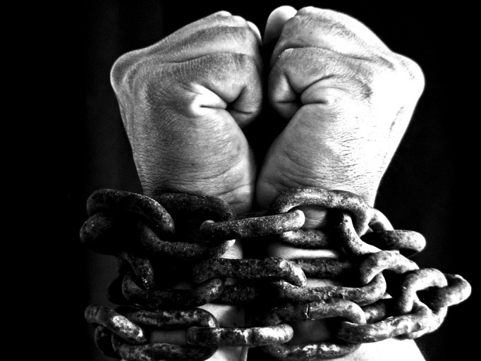
如何从福音的角度看福音书？
可3:20 耶稣进了一个屋子，众人又聚集，甚至他连饭也顾不得吃。 3:21 耶稣的亲属听见，就出来要拉住他，因为他们说他癫狂了。 3:22 从耶路撒冷下来的文士说：他是被别西卜附着；又说：他是靠着鬼王赶鬼。 3:23 耶稣叫他们来，用比喻对他们说：撒但怎能赶出撒但呢？ 3:24 若一国自相纷争，那国就站立不住； 3:25 若一家自相纷争，那家就站立不住。 3:26 若撒但自相攻打纷争，他就站立不住，必要灭亡。 3:27 没有人能进壮士家里，抢夺他的家具；必先捆住那壮士，纔可以抢夺他的家。
来2:14 儿女既同有血肉之体，他也照样亲自成了血肉之体，特要藉着死败坏那掌死权的，就是魔鬼， 2:15 并要释放那些一生因怕死而为奴仆的人。

Slide 11
如何从福音的角度看福音书？
可3:20 耶稣进了一个屋子，众人又聚集，甚至他连饭也顾不得吃。 3:21 耶稣的亲属听见，就出来要拉住他，因为他们说他癫狂了。 3:22 从耶路撒冷下来的文士说：他是被别西卜附着；又说：他是靠着鬼王赶鬼。 3:23 耶稣叫他们来，用比喻对他们说：撒但怎能赶出撒但呢？ 3:24 若一国自相纷争，那国就站立不住； 3:25 若一家自相纷争，那家就站立不住。 3:26 若撒但自相攻打纷争，他就站立不住，必要灭亡。 3:27 没有人能进壮士家里，抢夺他的家具；必先捆住那壮士，纔可以抢夺他的家。
林前15:55-57 死阿！你得胜的权势在那里？死阿！你的毒钩在那里？ 死的毒钩就是罪，罪的权势就是律法。感谢神，使我们藉着我们的主耶稣基督得胜。

Slide 12
如何从福音的角度看福音书？
可3:20 耶稣进了一个屋子，众人又聚集，甚至他连饭也顾不得吃。 3:21 耶稣的亲属听见，就出来要拉住他，因为他们说他癫狂了。 3:22 从耶路撒冷下来的文士说：他是被别西卜附着；又说：他是靠着鬼王赶鬼。 3:23 耶稣叫他们来，用比喻对他们说：撒但怎能赶出撒但呢？ 3:24 若一国自相纷争，那国就站立不住； 3:25 若一家自相纷争，那家就站立不住。 3:26 若撒但自相攻打纷争，他就站立不住，必要灭亡。 3:27 没有人能进壮士家里，抢夺他的家具；必先捆住那壮士，纔可以抢夺他的家。
来10:7 那时我说：神阿，我来了，为要照你的旨意行；我的事在经卷上已经记载了。 10:8 以上说：祭物和礼物，燔祭和赎罪祭，是你不愿意的，也是你不喜欢的（这都是按着律法献的）； 10:9 后又说：我来了为要照你的旨意行；可见他是除去在先的，为要立定在后的。 10:10 我们凭这旨意，靠耶稣基督，只一次献上他的身体，就得以成圣。

Slide 13
如何从福音的角度看福音书？
可3:20 耶稣进了一个屋子，众人又聚集，甚至他连饭也顾不得吃。 3:21 耶稣的亲属听见，就出来要拉住他，因为他们说他癫狂了。 3:22 从耶路撒冷下来的文士说：他是被别西卜附着；又说：他是靠着鬼王赶鬼。 3:23 耶稣叫他们来，用比喻对他们说：撒但怎能赶出撒但呢？ 3:24 若一国自相纷争，那国就站立不住； 3:25 若一家自相纷争，那家就站立不住。 3:26 若撒但自相攻打纷争，他就站立不住，必要灭亡。 3:27 没有人能进壮士家里，抢夺他的家具；必先捆住那壮士，纔可以抢夺他的家。
西1:26 这道理就是历世历代所隐藏的奥秘；但如今向他的圣徒显明了。 1:27 神愿意叫他们知道，这奥秘在外邦人中有何等丰盛的荣耀，就是基督在你们心里成了有荣耀的盼望。 1:28 我们传扬他，是用诸般的智慧，劝戒各人，教导各人，要把各人在基督里完完全全的引到神面前。 1:29 我也为此劳苦，照着他在我里面运用的大能尽心竭力。

Slide 14
不原谅
懒惰
仇恨
惧怕
绝望
基督在我里面活着
自卑

Slide 15
不原谅
懒惰
仇恨
惧怕
绝望
基督在我里面活着
我
自卑

